Slide 1
Desarrollo
Habilidades

Slide 2

Habilidad Comprender
19 – 23
Octubre
2° Ciclo

Slide 3
LÍMITE DE TIEMPO:
4 minutos
60
50
10
40
20
30

Slide 4
Observa las secuencias númericas a continuación y completa la secuencia según las indicaciones

Slide 5
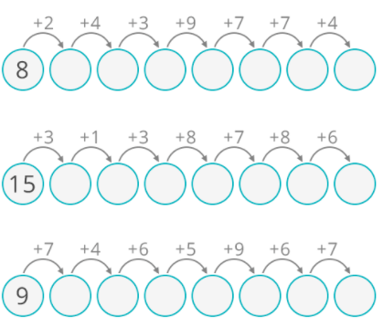
10
14
17
26
33
40
44
18
19
22
30
37
45
51
16
20
26
31
40
46
53

Slide 6
LÍMITE DE TIEMPO:
5 minutos
60
50
10
40
20
30

Slide 7
Observa los cuadrados mágicos presentados a continuación y completalos segun las intrucciones indicadas

Slide 8
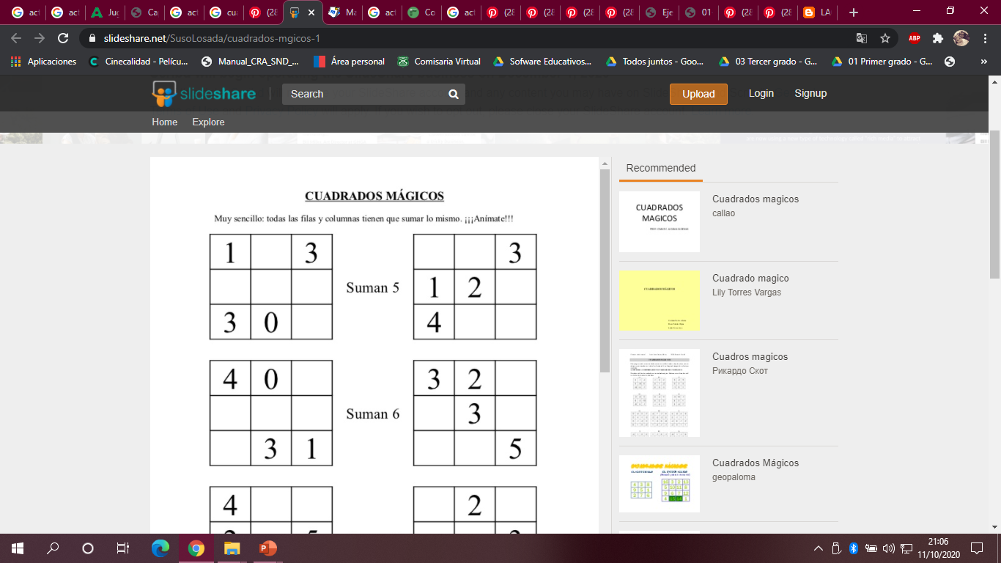
1
1
4
0
2
2
0
3
3
2

Slide 9

Sumemos el puntaje
Actividad 1: 4 puntos
Actividad 2: 6 puntos
Si completaste media actividad, tienes la mitad del puntaje mencionado

Slide 10
Esperamos tus comentarios ☺
Habilitaremos una sección de encuesta en nuestra pagina oficial de Facebook, recuerda responder y dejar tus comentarios.
Recuerda que si tienes dudas puedes contactarte directamente con nosotros a través de tu profesora jefe
Te esperamos para la próxima actividad.

Slide 11

Los extrañamos mucho

